Slide 1
Интерактивная игра по развитию речи для дошкольников

Slide 2
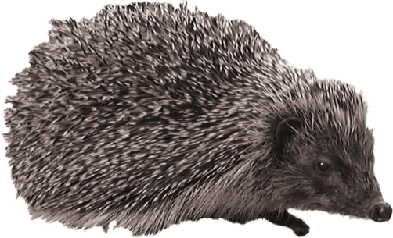
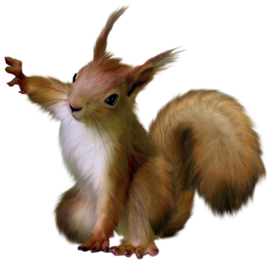
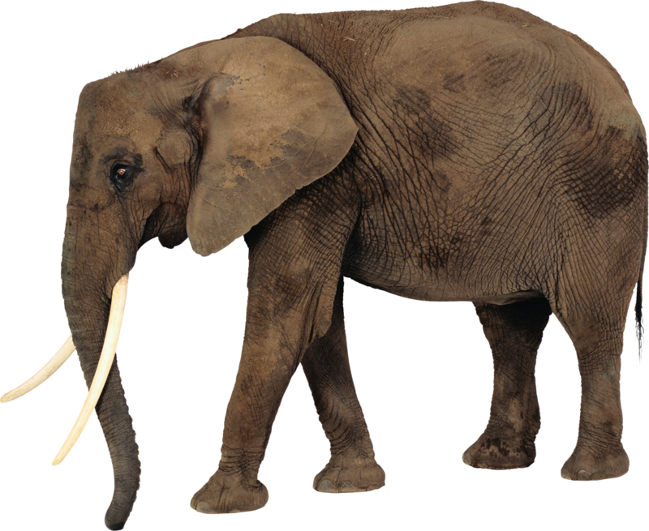
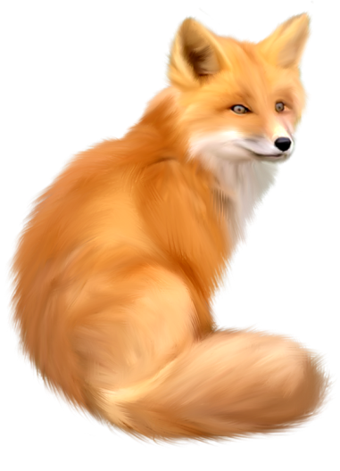
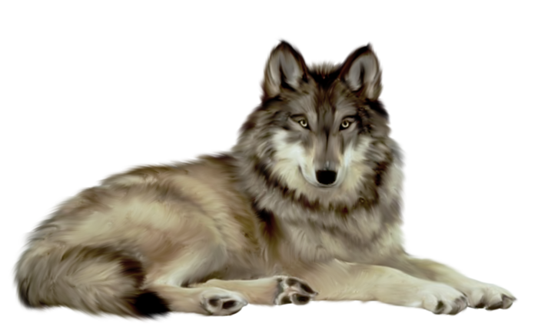
На какие звуки начинаются эти животные?

Slide 3
Четвёртый лишний!

Slide 4
Четвёртый лишний!

Slide 5
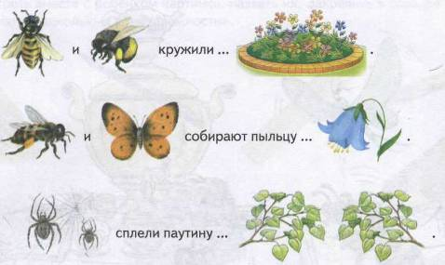
Составь предложение по образцу

Slide 6
Рассмотри картинки и составь предложение

Slide 7
Рассмотри картинки и составь предложение

Slide 8
Рассмотри картинки и составь предложение

Slide 9
Кто где живёт?

Slide 10
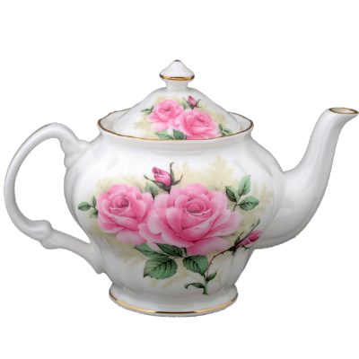
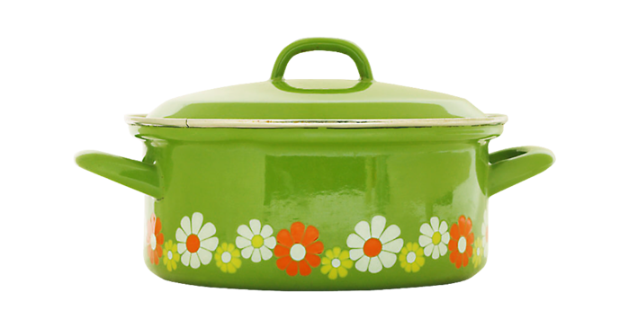
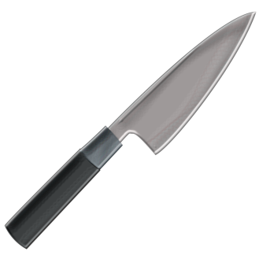
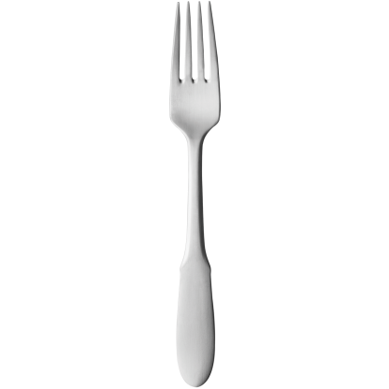
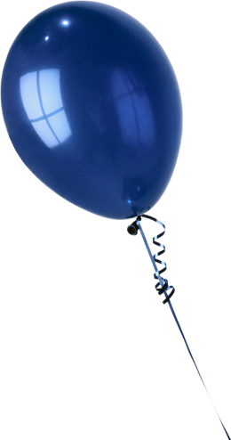
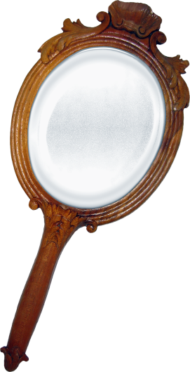
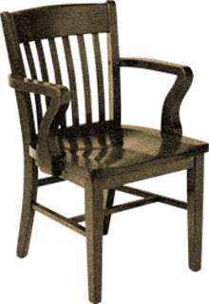
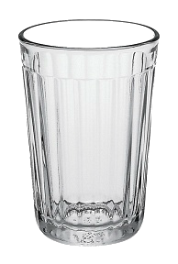
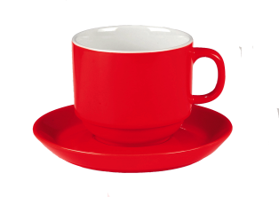
Назови предметы во множественном числе

Slide 11
Расскажи сказку по картинкам

Slide 12
Расскажи сказку по картинкам

Slide 13
Спасибо за внимание!

